Slide 1
SIPC勋章墙_v1.0.0 B端PRD

Slide 2
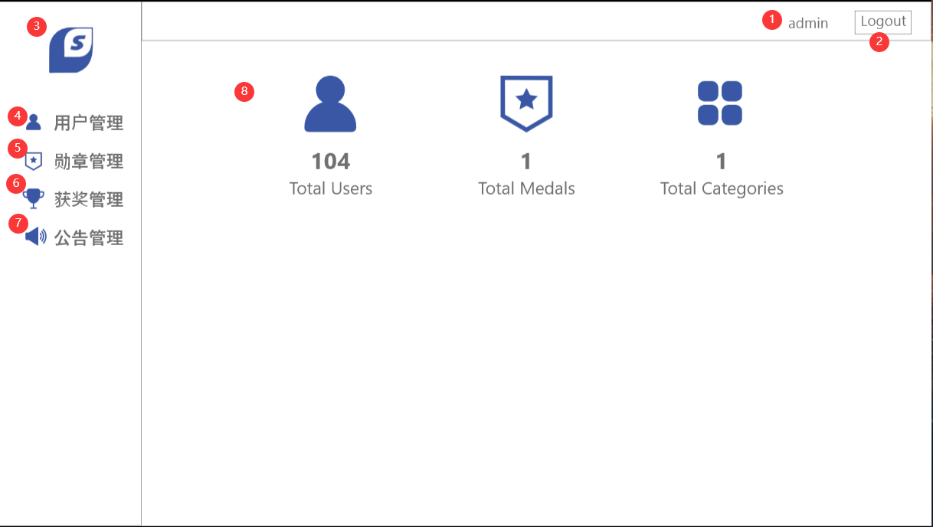
1-主页
序号 | 需求点 | 交互 | 功能
1 | 展示管理员姓名 | —— | 1.展示管理员名称
2 | “登出”按钮 | 点击后进入页面2（登录界面） | 1.点击后登出当前账号，跳转至登录界面
3 | 导航栏：主页按钮 | 点击后在页面1（主页） | 1.导航栏，点击后进入页面1（主页）
4 | 导航栏：用户管理按钮 | 点击后进入页面3（用户管理界面） | 1.导航栏，点击后进入页面3（用户管理界面）
5 | 导航栏：勋章管理按钮 | 点击后进入页面8（勋章管理界面） | 1.导航栏，点击后进入页面8（勋章管理界面）
6 | 导航栏：获奖管理按钮 | 点击后进入页面15（获奖管理界面） | 1.导航栏，点击后进入页面15（获奖管理界面）
7 | 导航栏：公告管理按钮 | 点击后进入页面18（公告管理界面） | 1.导航栏，点击后进入页面18（公告管理界面）
8 | 基本信息展示部分 | —— | 1.展示总用户数量，总勋章数量，总勋章类别数量

Slide 3
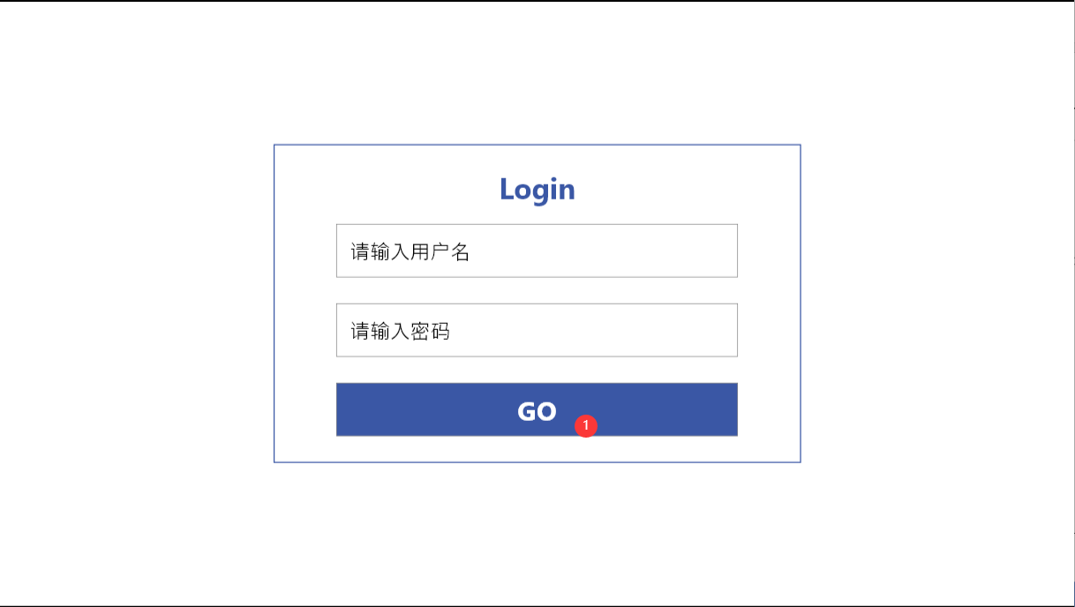
2-登录界面
序号 | 需求点 | 交互 | 功能
1 | “提交”按钮 | 点击后进入页面1（主页） | 1.登入，完善信息后提交进入页面1（主页）

Slide 4
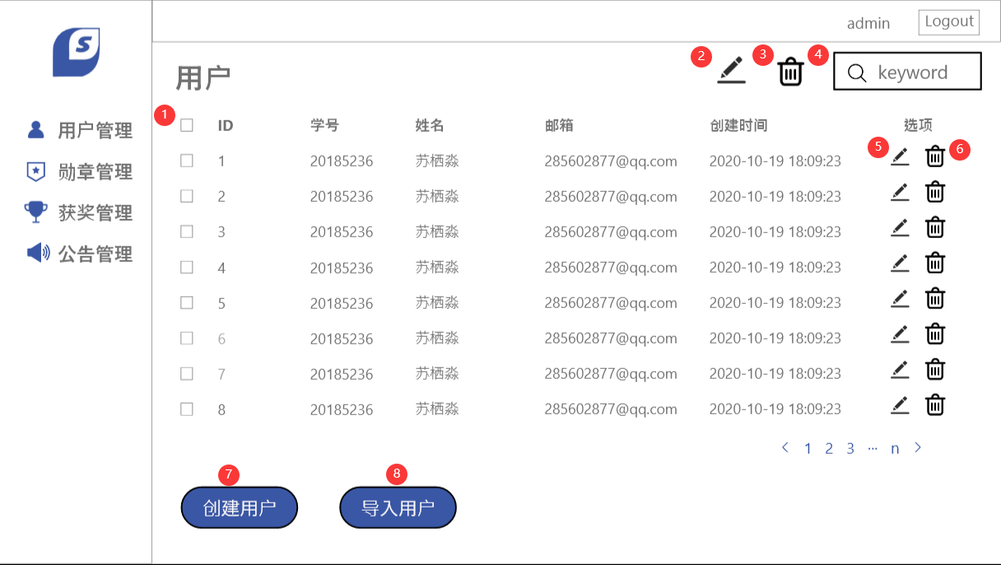
3-用户管理界面
序号 | 需求点 | 交互 | 功能
1 | 选择 | —— | 1.单点每行进行单选，ID前复选框表示本页内全选/全不选
2 | 批量修改 | 点击后进入页面4（批量修改用户界面） | 1.多选（2及2以上）之后出现 2.点击后进入页面4（批量修改用户界面）
3 | 批量删除 | 点击后进入页面5（确认删除界面） | 1.多选（2及2以上）之后出现 2.点击后进入页面5（确认删除界面）
4 | 搜索框 | —— | 1.根据关键词进行检索（学号，姓名，时间-模糊查询）
5 | “修改”按钮 | 点击后进入页面6（编辑用户信息界面） | 1.修改单条用户信息，点击后进入页面6（编辑用户信息界面）
6 | “删除”按钮 | 点击后进入页面5（确认删除界面） | 1.删除单条用户信息，点击后进入页面5（确认删除界面）
7 | 创建用户 | 点击后进入页面7（创建用户界面） | 1.点击后进入页面7（创建用户界面），完成信息后可创建一名用户
8 | 通过文件导入用户 | 点击后进入文件选择系统 | 1.点击后进入手机/电脑系统文件选择系统 2.文件描述：.xls格式，表头：学号，姓名，班级，密码，用户角色

Slide 5
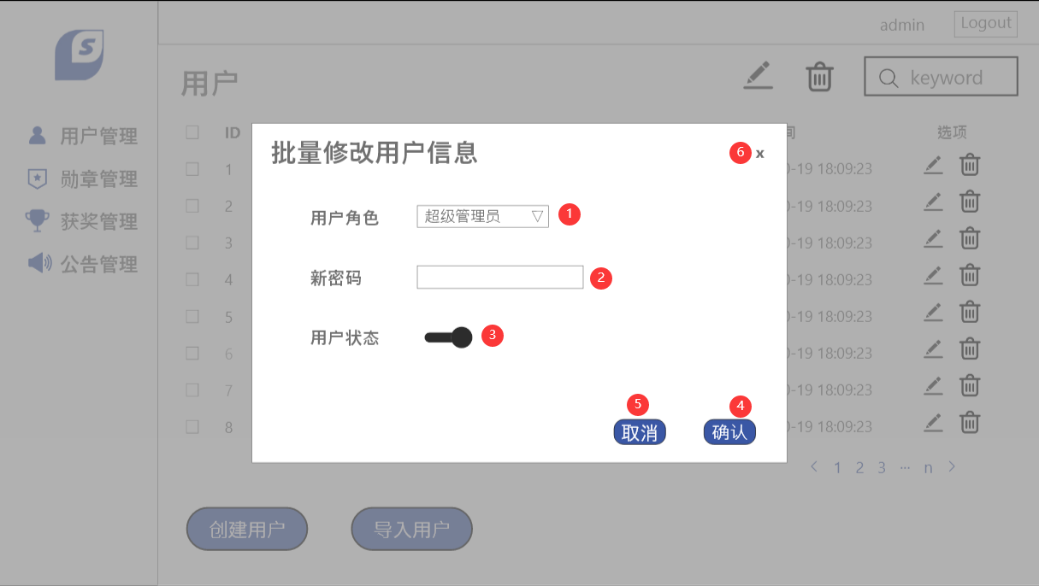
4-批量编辑用户信息界面
序号 | 需求点 | 交互 | 功能
1 | 下拉选框，进行用户角色选择 | 点击后会出现下拉选框 | 1. 当所选择用户角色相同时，显示其角色；不同时显示—— 2.当需要批量修改用户角色时点击，点击后会出现下拉选框，内有用户角色（超级管理员，管理员，普通用户）
2 | 内容填写 |  | 1.给当前所选择用户统一修改密码 2.有修改打算时点击，不做统一修改密码可以直接忽略此部分
3 | 修改用户状态 | 可左右点击滑动 | 1.当有统一修改用户状态时点击，做统一修改可以直接忽略此部分 2.用户状态有两种：在线/不在线（表示该账户是否出现在系统）
4 | “确认”按钮 | 点击后进入页面3（用户管理界面） | 1.将当前所做修改提交至数据库 2.点击后进入页面3（用户管理界面）
5 | “取消”按钮 | 点击后进入页面3（用户管理界面） | 1.放弃修改，不将当前所做修改提交至数据库 2.点击后进入页面3（用户管理界面）
6 | “取消”按钮 | 点击后进入页面3（用户管理界面） | 1.放弃修改，不将当前所做修改提交至数据库 2.点击后进入页面3（用户管理界面）

Slide 6
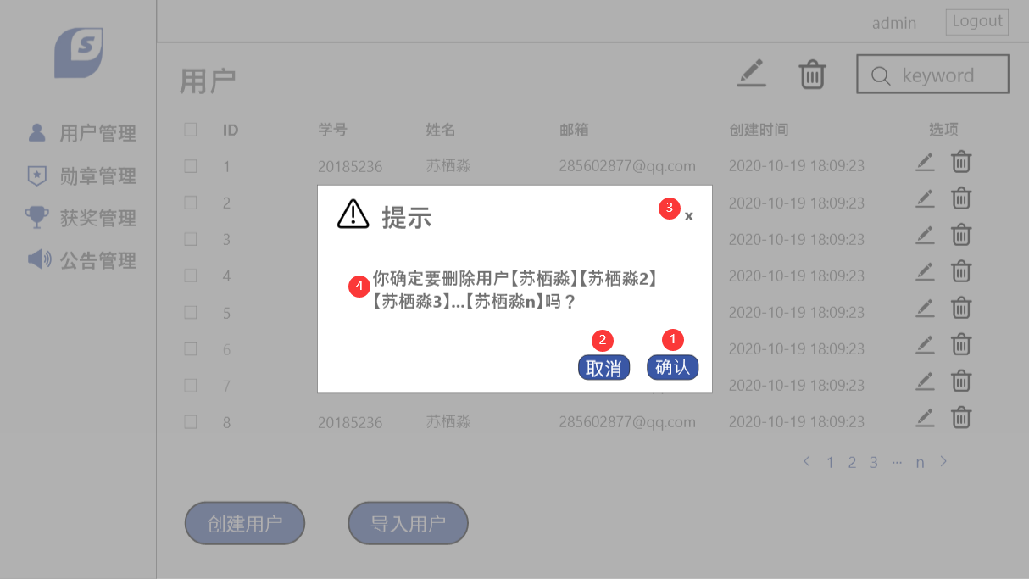
5-确认删除界面
序号 | 需求点 | 交互 | 功能
1 | “确认”按钮 | 点击后进入页面x（上一界面） | 1.确认删除所选内容 2.点击后进入页面x（上一界面）
2 | “取消”按钮 | 点击后进入页面x（上一界面） | 1.放弃删除 2.点击后进入页面x（上一界面）
3 | “取消”按钮 | 点击后进入页面x（上一界面） | 1.放弃删除 2.点击后进入页面x（上一界面）
4 | 文本内容 | —— | 1.展示所框选内容（单项/多项，用户/勋章……）

Slide 7
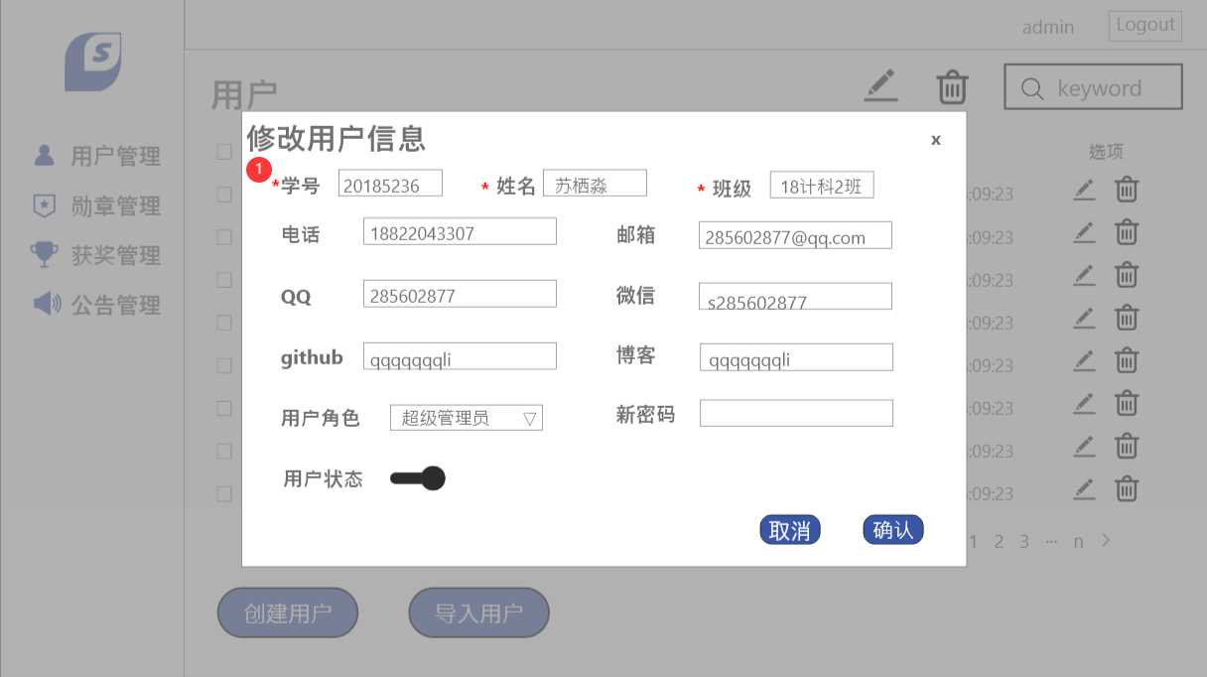
6-编辑用户信息界面
序号 | 需求点 | 交互 | 功能
1 | 内容填写 | —— | 1.点击页面展示数据库中原本信息 2.点击对应框即可填写对应内容 3.学号、姓名、班级不可为空，其他项可以为空

Slide 8
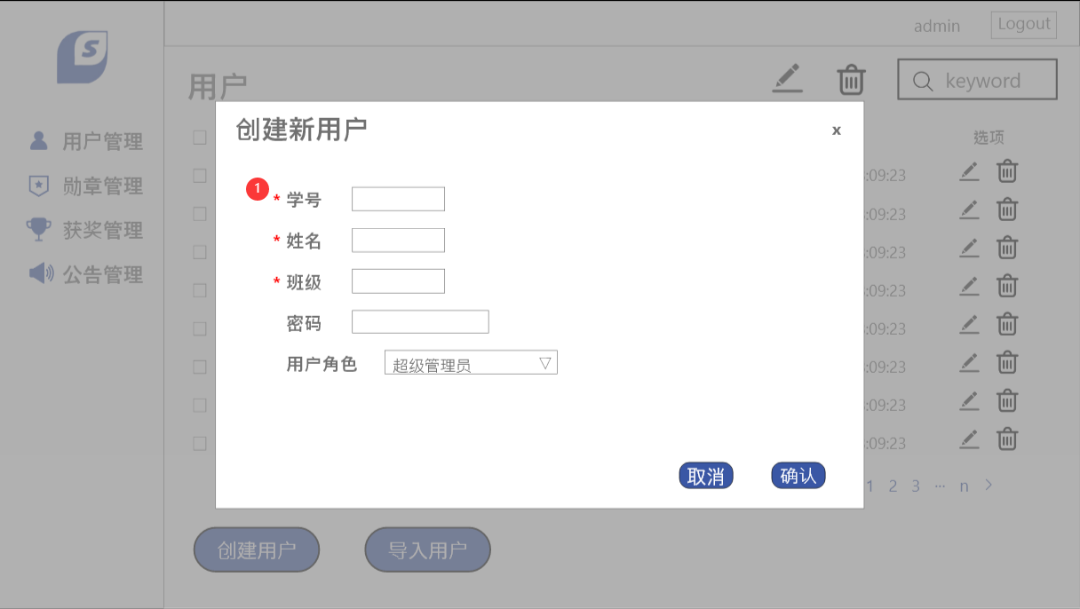
7-创建用户界面
序号 | 需求点 | 交互 | 功能
1 | 内容填写 | —— | 1..点击对应框即可填写对应内容 2.所有项目都为必填项，不可为空

Slide 9
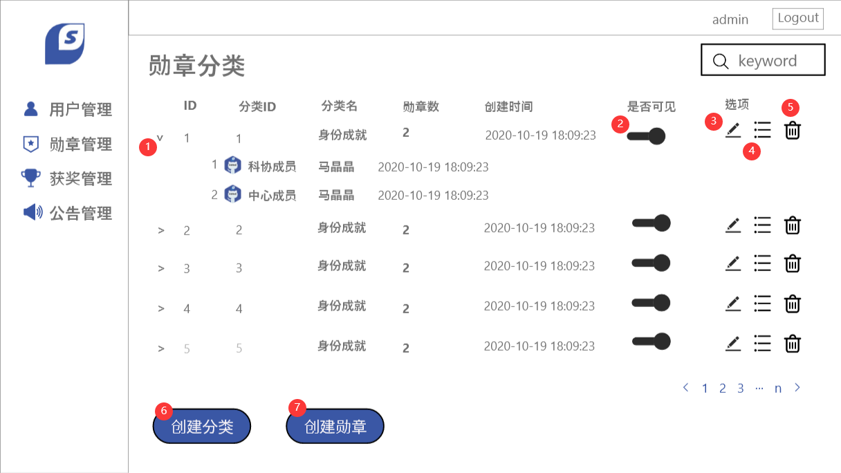
8-勋章管理界面-勋章分类列表
序号 | 需求点 | 交互 | 功能
1 | 下拉列表 | 点开后会有勋章列表展示 | 1.点击后会有该勋章分类的勋章列表展示
2 | 修改勋章分类状态 | 可左右点击滑动 | 1.勋章分类状态有两种：在线/不在线（表示该分类及下属勋章是否对用户显示），左右滑动改变
3 | “修改”按钮 | 点击后进入页面10（编辑分类信息界面） | 1.修改勋章分类信息，点击后进入页面10（编辑分类信息界面）
4 | 所属勋章展示 | 点击后进入页面9（勋章列表） | 1.点击后进入页面9（勋章列表），可以看到所属分类下的勋章
5 | “删除”按钮 | 点击后进入页面5（确认删除界面） | 1.删除单条用户信息，点击后进入页面5（确认删除界面）
6 | 创建分类 | 点击后进入页面10（编辑分类信息界面） | 1.点击后进入页面10（编辑分类信息界面）完成信息后可创建一个新的分类
7 | 创建勋章 | 点击后进入页面10（编辑勋章信息界面） | 1.点击后进入页面10（编辑勋章信息界面），完成信息后可创建一枚勋章

Slide 10
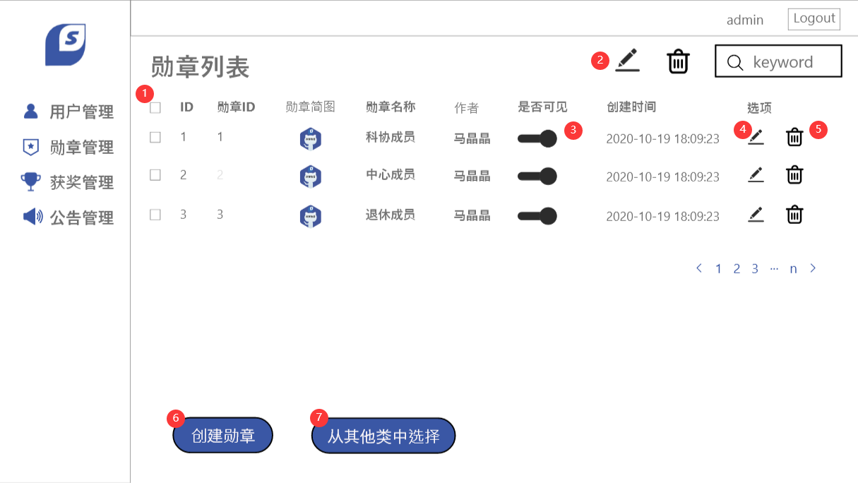
9-勋章列表
序号 | 需求点 | 交互 | 功能
1 | 选择 | —— | 1.单点每行进行单选，ID前复选框表示本页内全选/全不选
2 | 批量修改 | 点击后进入页面13（批量修改勋章界面） | 1.多选（2及2以上）之后出现 2.点击后进入页面13（批量修改勋章界面）
3 | 修改勋章状态 | 可左右点击滑动 | 1.勋章状态有两种：在线/不在线（表示该勋章是否对用户显示），左右滑动改变
4 | “修改”按钮 | 点击后进入页面11（编辑勋章信息界面） | 1.修改单个勋章信息，点击后进入页面点击后进入页面11（编辑勋章信息界面）
5 | “删除”按钮 | 点击后进入页面5（确认删除界面） | 1.删除单个勋章信息，点击后进入页面5（确认删除界面）
6 | 创建勋章 | 点击后进入页面11（创建勋章界面） | 1.点击后进入页面点击后进入页面11（创建勋章界面），完成信息后可创建一枚勋章
7 | 从其他类中选择勋章 | 点击后进入页面17（从其他类中选择勋章界面） | 1.点击后进入页面点击后进入页面17（从其他类中选择勋章界面），选择勋章到本类中

Slide 11
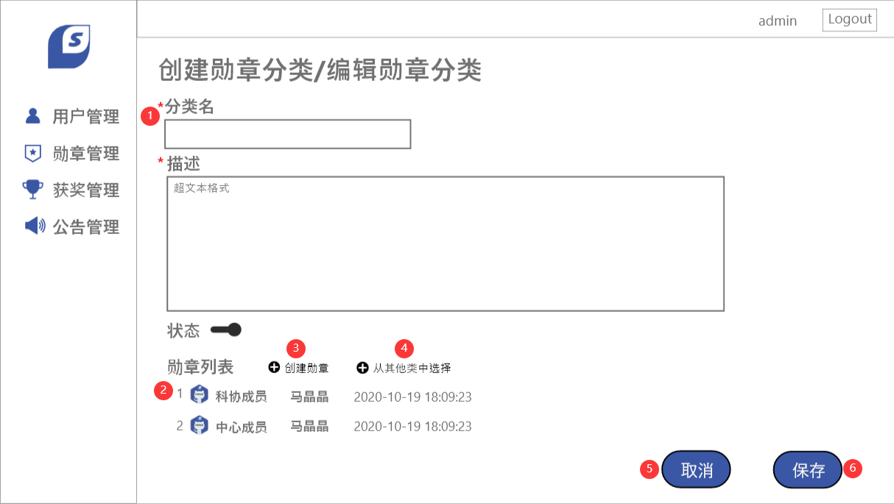
10-创建分类-编写分类界面
序号 | 需求点 | 交互 | 功能
1 | 内容填写 | —— | 1.创建新勋章分类时，进入该页面为全空；编辑勋章分类时，进入该页面展示其原来内容 2.点击对应框即可填写对应内容 3.所有项目都为必填项，不可为空
2 | 勋章列表 | —— | 1.展示本类中已经有的勋章
3 | 创建勋章 | 点击后进入页面11（创建勋章界面） | 1.点击后进入页面点击后进入页面11（创建勋章界面），完成信息后可创建一枚勋章
4 | 从其他类中选择勋章 | 点击后进入页面17（从其他类中选择勋章界面） | 1.点击后进入页面点击后进入页面17（从其他类中选择勋章界面），选择勋章到本类中
5 | “取消”按钮 | 点击后进入页面8（勋章分类界面） | 1.放弃修改，不将当前所做修改提交至数据库 2.点击后进入页面8（勋章分类界面）
6 | “保存”按钮 | 点击后进入页面8（勋章分类界面） | 1.将当前所做修改提交至数据库 2.点击后进入页面8（勋章分类界面）

Slide 12
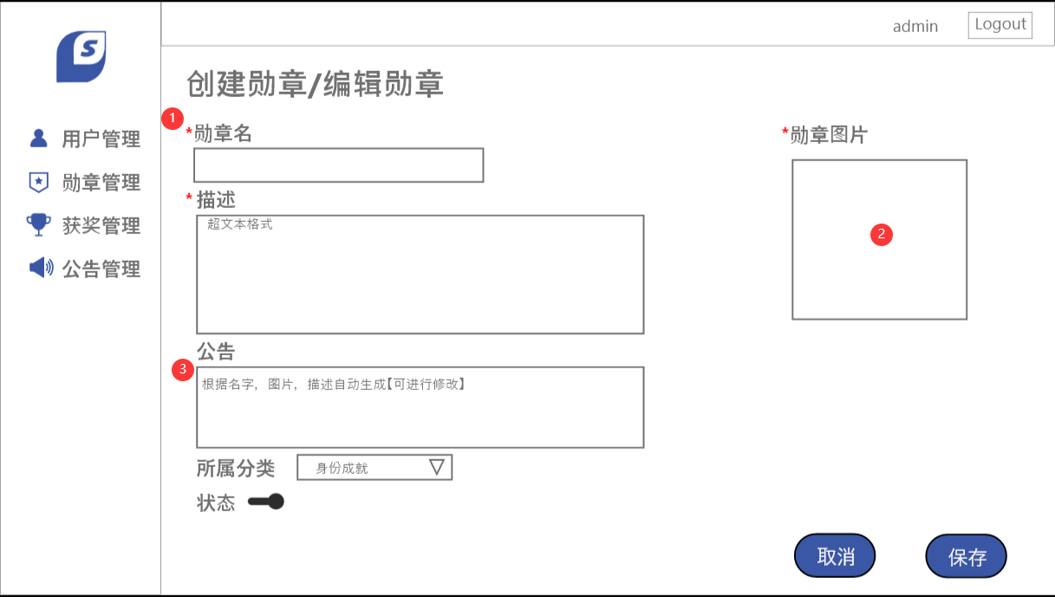
11-创建勋章-编辑勋章界面
序号 | 需求点 | 交互 | 功能
1 | 内容填写 | —— | 1.创建新勋章时，进入该页面为全空；编辑勋章时，进入该页面展示其原来内容 2.点击对应框即可填写对应内容 3.所有项目都为必填项，不可为空
2 | 上传图片 | 点击后进入文件选择系统 | 1.点击后进入手机/电脑系统文件选择系统
3 | 该勋章对应公告 | —— | 1.根据每枚勋章的图片，名称，描述自动生成，可以进行改动，当用户获得新勋章时接收邮件的内容 详情可见页面20（获得勋章公告）

Slide 13
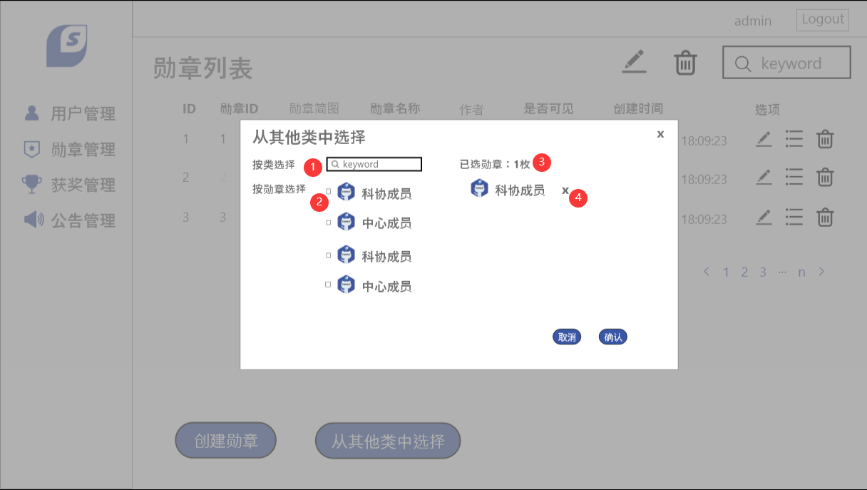
12-从其他类中选择勋章界面
序号 | 需求点 | 交互 | 功能
1 | 根据关键词选择 | 点击后展示对应的列表 | 1.根据类/勋章进行选择，点击后展示相应的列表
2 | 选择 | —— | 1.点击即进行选择，选择后添加到右侧已选
3 | 展示已选择勋章数量 | —— | 1.根据选择情况，实时变动
4 | 删除（取消）已选 | —— | 1.点击即为取消选择，从右侧已选中删除

Slide 14
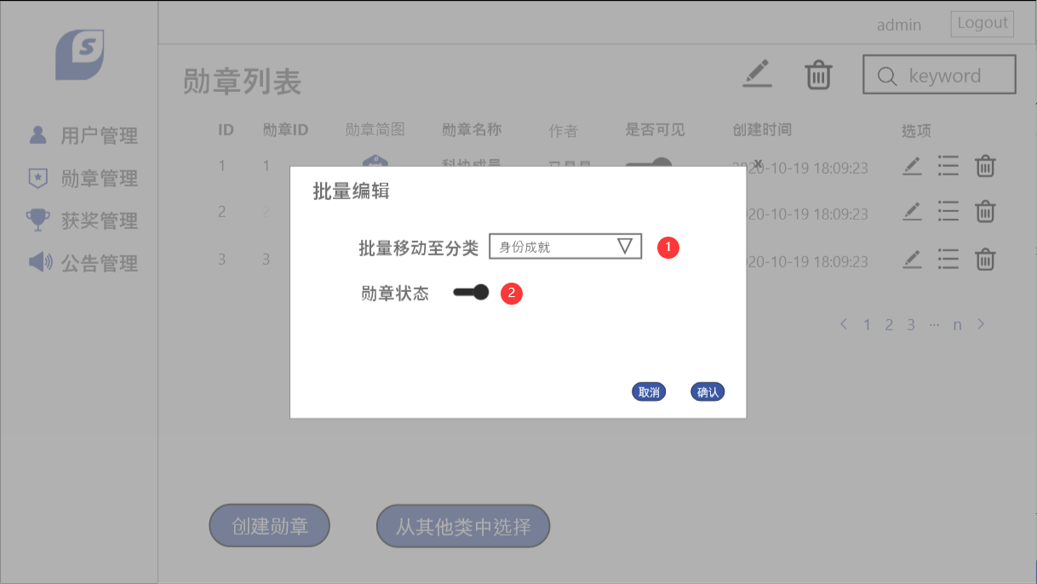
13-批量编辑勋章
序号 | 需求点 | 交互 | 功能
1 | 展示管理员姓名 | —— | 1.展示管理员名称
2 | “登出”按钮 | 点击后进入页面2（登录界面） | 1.点击后登出当前账号，跳转至登录界面
3 | 导航栏：主页按钮 | 点击后在页面1（主页） | 1.导航栏，点击后进入页面1（主页）
序号 | 需求点 | 交互 | 功能
1 | 下拉选框，进行勋章分类选择 | 点击后会出现下拉选框 | 1. 当所选择勋章类别相同时，显示其类别；不同时显示—— 2.当需要批量修改勋章类别时点击，点击后会出现下拉选框，内有勋章类别
2 | 修改勋章状态 | 可左右点击滑动 | 1.当有统一修改勋章状态时点击，做统一修改可以直接忽略此部分 2.勋章状态有两种：在线/不在线（表示该勋章是否被用户可见）

Slide 15
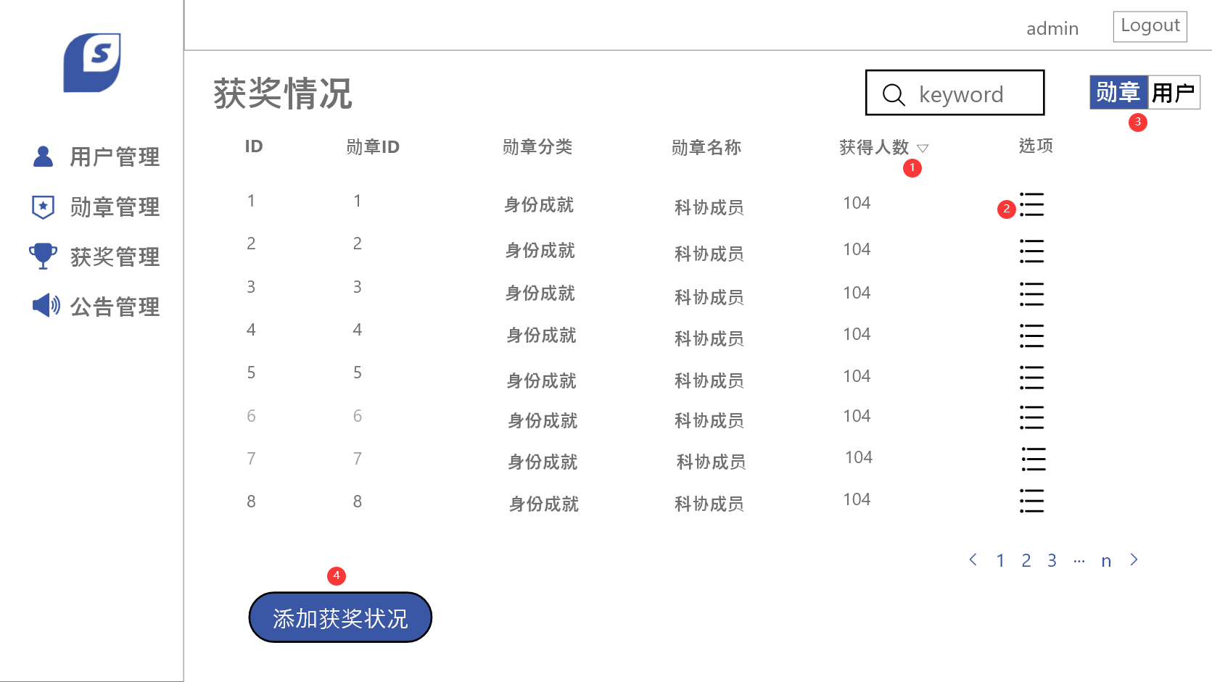
14-获奖管理by勋章
序号 | 需求点 | 交互 | 功能
1 | 排序功能 | —— | 1.根据获得人数的多少可进行排序展示
2 | 获得该勋章的用户信息展示 | 点击后进入页面16（详细获奖状况） | 1.点击后进入页面16（详细获奖状况），可以看到获得该勋章的用户信息
3 | 版面切换按钮 | 点击后在页面14、页面15之间切换（by勋章/用户） | 1.版面切换，点击后在页面14、页面15之间切换（by勋章/用户）
4 | 添加获奖状况 | 点击后进入页面17（添加获奖情况界面） | 1.点击后进入页面17（添加获奖情况界面） ），填写后新增了获奖状况

Slide 16
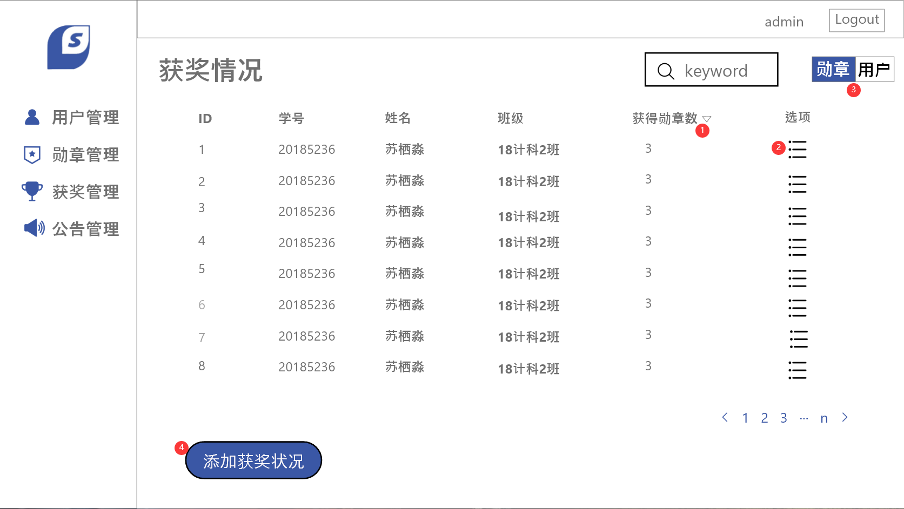
15-获奖管理by用户
序号 | 需求点 | 交互 | 功能
1 | 排序功能 | —— | 1.根据获得人数的多少可进行排序展示
2 | 获得该勋章的用户信息展示 | 点击后进入页面16（详细获奖状况） | 1.点击后进入页面16（详细获奖状况），可以看到获得该勋章的用户信息
3 | 版面切换按钮 | 点击后在页面14、页面15之间切换（by勋章/用户） | 1.版面切换，点击后在页面14、页面15之间切换（by勋章/用户）
4 | 添加获奖状况 | 点击后进入页面17（添加获奖情况界面） | 1.点击后进入页面17（添加获奖情况界面） ），填写后新增了获奖状况

Slide 17
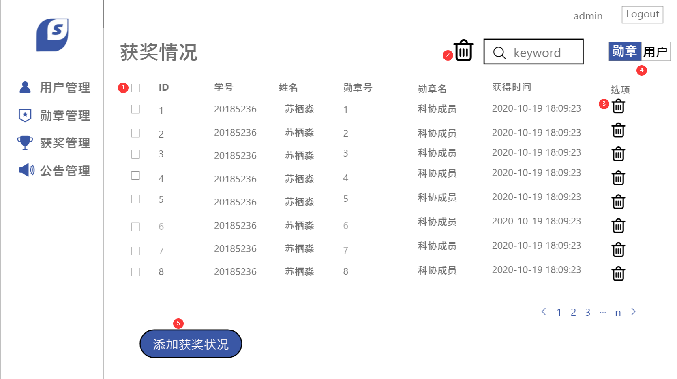
16-详细获奖状况
序号 | 需求点 | 交互 | 功能
1 | 选择 | —— | 1.单点每行进行单选，ID前复选框表示本页内全选/全不选
2 | 批量删除 | 点击后进入页面5（确认删除界面） | 1.多选（2及2以上）之后出现 2.点击后进入页面5（确认删除界面）
3 | “删除”按钮 | 点击后进入页面5（确认删除界面） | 1.删除单个勋章信息，点击后进入页面5（确认删除界面）
4 | 版面切换按钮 | 点击后在页面14、页面15之间切换（by勋章/用户） | 1.版面切换，点击后在页面14、页面15之间切换（by勋章/用户）
5 | 添加获奖状况 | 点击后进入页面17（添加获奖情况界面） | 1.点击后进入页面17（添加获奖情况界面） ），填写后新增了获奖状况

Slide 18
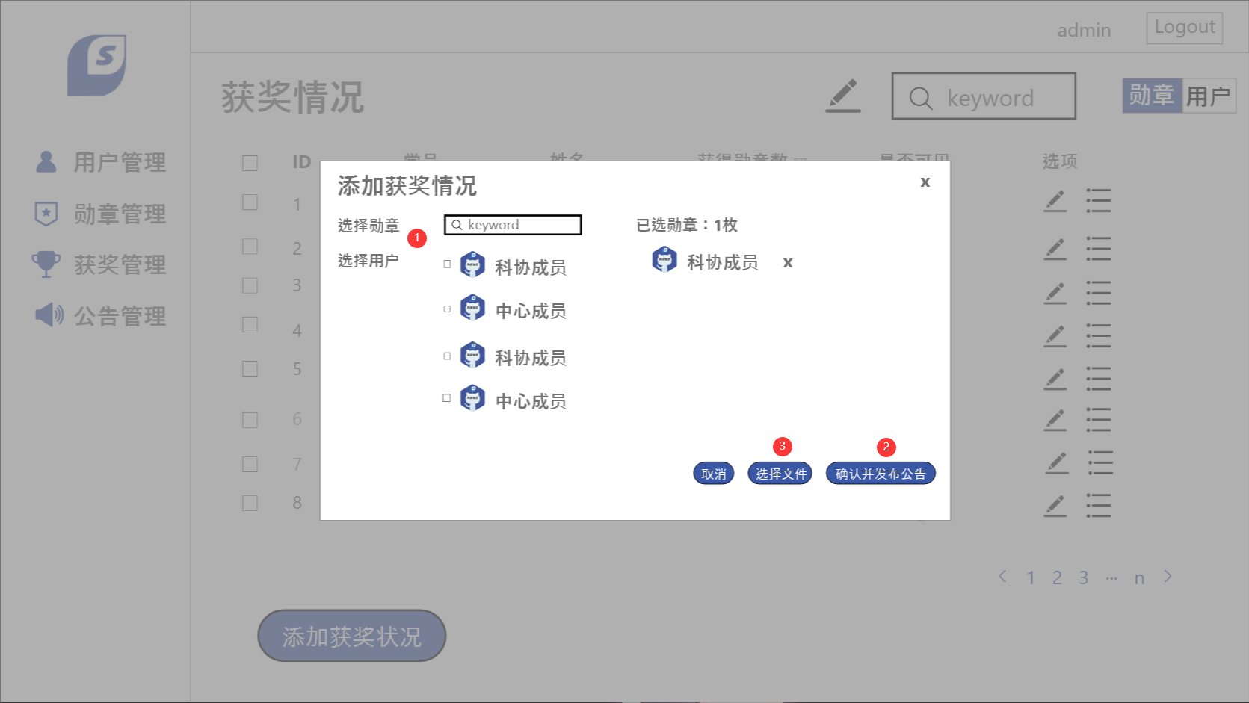
17-添加获奖情况界面
序号 | 需求点 | 交互 | 功能
1 | 根据关键词选择 | 点击后展示对应的列表 | 1.根据用户/勋章进行选择，点击后展示相应的列表和已选情况
2 | 确认已选信息并发送公告 | 点击后发送公告并返回至上一页面 | 1.点击会发送公告至用户的邮箱（公告内容为每个勋章内设置的公告，点击时间为发送时间） 2.完成发送后跳转至上一页面
3 | 选择文件 | 点击后进入文件选择系统 | 1.点击后进入手机/电脑系统文件选择系统，选择格式正确的文件 2.文件描述：.xls格式，表头：勋章ID，勋章名，学号，用户姓名

Slide 19
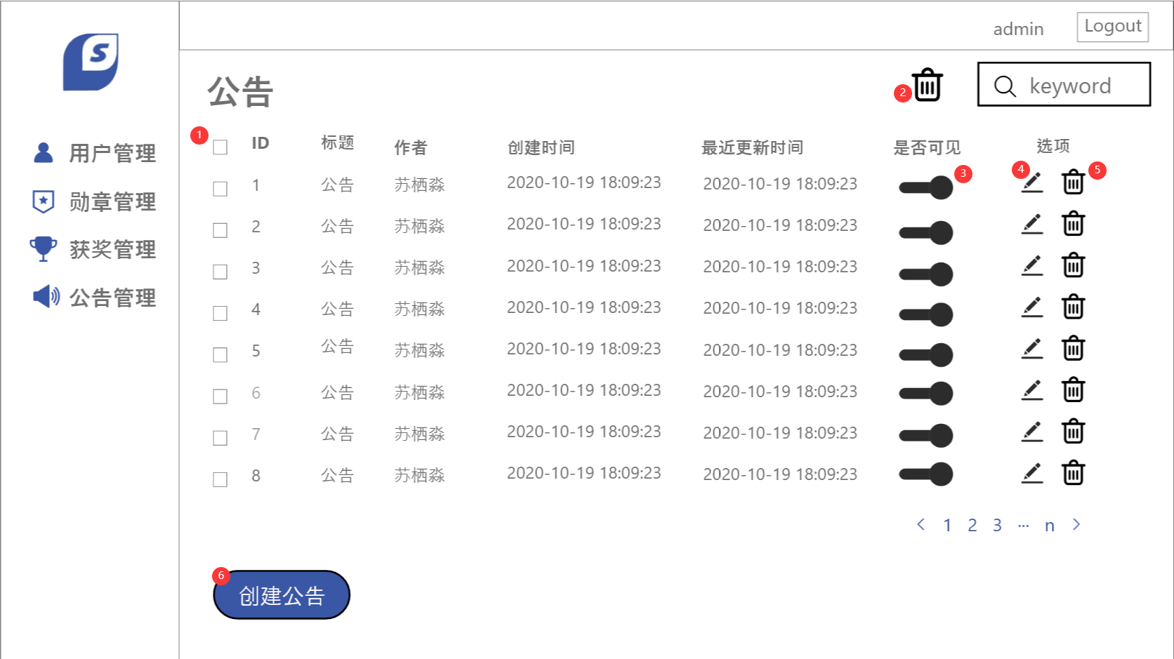
18-公告管理
序号 | 需求点 | 交互 | 功能
1 | 选择 | —— | 1.单点每行进行单选，ID前复选框表示本页内全选/全不选
2 | 批量删除 | 点击后进入页面5（确认删除界面） | 1.多选（2及2以上）之后出现 2.点击后进入页面5（确认删除界面）
3 | 修改勋章状态 | 可左右点击滑动 | 1.勋章状态有两种：在线/不在线（表示该勋章是否对用户显示），左右滑动改变
4 | “修改”按钮 | 点击后进入页面19（编辑公告界面） | 1.修改公告，点击后进入页面19（编辑公告界面）
5 | “删除”按钮 | 点击后进入页面5（确认删除界面） | 1.删除单个勋章信息，点击后进入页面5（确认删除界面）
6 | 创建公告 | 点击后进入页面19（编辑公告界面） | 1.创建公告，点击后进入页面19（编辑公告界面）

Slide 20
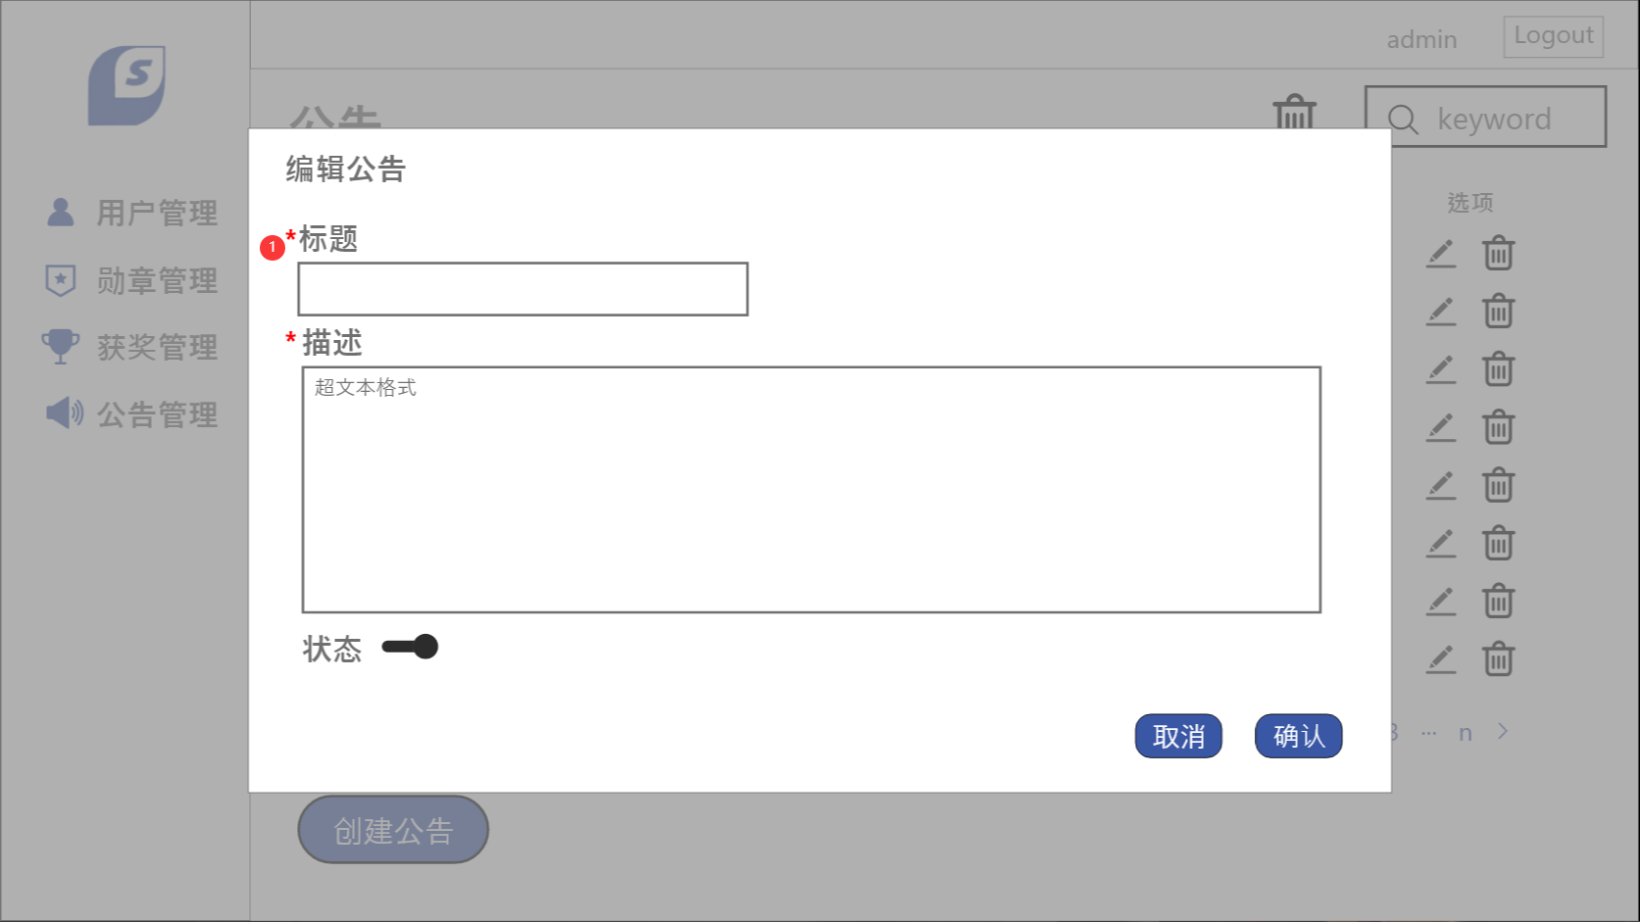
19-编辑公告
序号 | 需求点 | 交互 | 功能
1 | 内容填写 | —— | 1.创建新公告时，进入该页面为全空；编辑公告时，进入该页面展示其原来内容 2.点击对应框即可填写对应内容 3.所有项目都为必填项，不可为空

Slide 21
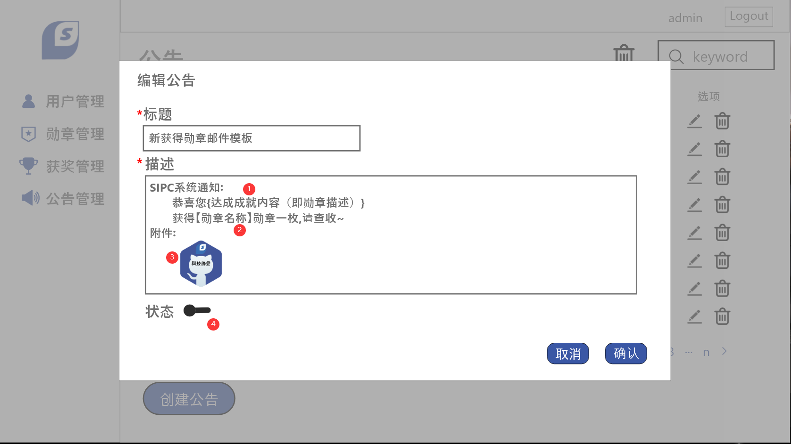
20-获得勋章公告
序号 | 需求点 | 交互 | 功能
1 | 填充勋章描述 | —— | 1.此部分填充达成成就，即勋章描述 例：恭喜您{成为学生创新实践中心科技协会正式成员}
2 | 填充勋章名称 | —— | 1.此部分填充勋章名称 例：获得【{科协成员}】勋章一枚
3 | 填充勋章图片 | —— | 1.此部分填充勋章图片
4 | 状态设为用户不可见 | —— | 1.此公告作为每个勋章自动生成公告的模板，其中{}部分用于匹配相应内容。默认对用户为不可见状态

